Slide 1
İLKER EFİL

Slide 2
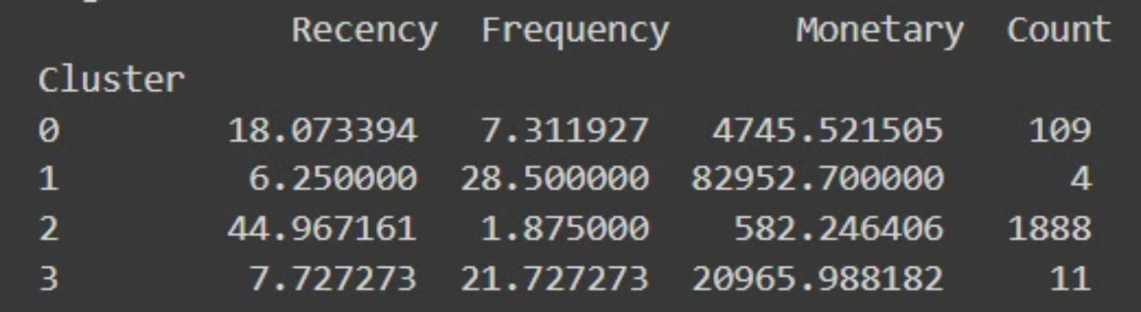
Müşteri Segmentasyonu ve Stratejileri

Slide 3
Cluster 0: Sadık Müşteriler (Loyal Customers)
Özellikler
Stratejiler
Bu müşteriler düzenli olarak alışveriş yapıyorlar ve orta düzeyde harcama yapıyorlar. Yakın zamanda alışveriş yapmışlar.
Sadakat Programları
Özel İndirimler ve Kampanyalar
Erken Erişim

Slide 4

Cluster 1: VIP Müşteriler (VIP Customers)
Kişiselleştirilmiş Hizmetler
Bu müşterilere kişiselleştirilmiş hizmetler sunabiliriz. Örneğin, özel müşteri temsilcileri atayabiliriz.
Özel Etkinlik Davetleri
Onları özel etkinliklere davet ederek markamıza olan bağlılıklarını artırabiliriz.
Yüksek Değerli Ödüller
Bu müşterilere yüksek değerli ödüller sunarak memnuniyetlerini artırabiliriz.
Geri Bildirim Toplama
Bu müşterilerden düzenli olarak geri bildirim alarak hizmetlerimizi geliştirebiliriz.

Slide 5





Cluster 2: Kaybedilmiş Müşteriler (Lost Customers)
Yeniden Kazanım Kampanyaları
Bu müşterilere özel kampanyalar ve indirimler sunarak yeniden alışveriş yapmalarını teşvik edebiliriz.
Özel Teklifler
Onlara özel teklifler hazırlayarak geri kazanabiliriz.
Anket ve Geri Bildirim
Müşteri kaybının nedenlerini anlamak için anketler yapabilir ve geri bildirim toplayabiliriz.
Hatırlatma E-postaları
Bu müşterilere ürün ve kampanya hatırlatmaları göndererek yeniden alışveriş yapmalarını sağlayabiliriz.

Slide 6

Cluster 3: Potansiyel Sadık Müşteriler (Potential Loyalists)
1
Sadakat Programları
Bu müşterilere sadakat programları sunarak sadık müşterilere dönüştürebiliriz.
2
Kişiselleştirilmiş E-postalar
Onlara kişiselleştirilmiş e-posta kampanyaları göndererek daha sık alışveriş yapmalarını teşvik edebiliriz.
3
Özel İndirimler
Bu müşterilere özel indirimler sunarak bağlılıklarını artırabiliriz.
4
Teşvik Edici Kampanyalar
Özel teşvik edici kampanyalar düzenleyerek daha sık alışveriş yapmalarını sağlayabiliriz.

Slide 7

Müşteri Segmentasyonu Faydaları
Artırılmış Müşteri Memnuniyeti
Her müşteri grubunun özel ihtiyaçlarına yönelik stratejiler geliştirerek müşteri memnuniyetini artırabiliriz.
Optimize Edilmiş Satışlar
Doğru müşterilere doğru mesajları göndererek satışları optimize edebiliriz.
Geliştirilmiş Karlılık
Müşteri segmentasyonu, işletmelerin kaynaklarını daha etkili bir şekilde kullanmalarına ve karlılığı artırmalarına yardımcı olur.
Daha İyi Pazarlama Stratejileri
Müşteri segmentasyonu, işletmelerin daha hedefli ve etkili pazarlama stratejileri geliştirmelerini sağlar.

Slide 8

Sonuç
Müşteri segmentasyonu, işletmelerin müşterilerini daha iyi anlamalarına ve daha etkili pazarlama stratejileri geliştirmelerine yardımcı olur. Bu sayede, müşteri memnuniyetini artırarak satışları optimize edebilir ve işletmenin genel başarısını iyileştirebiliriz.

Slide 9
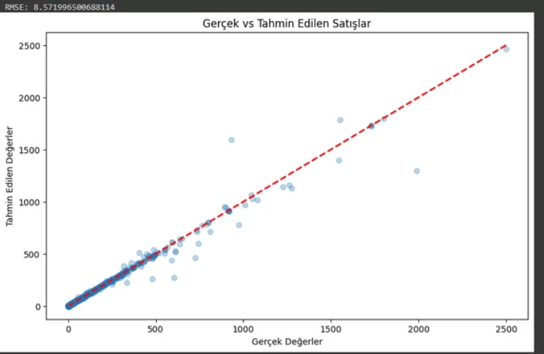
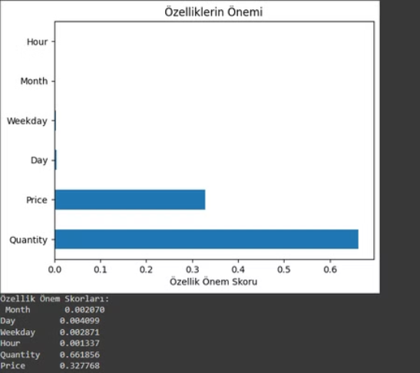
Satış Tahmini

Slide 10
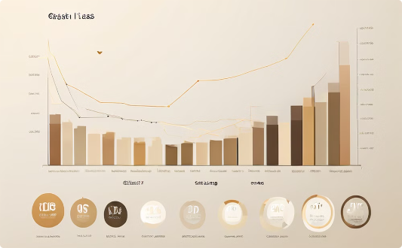
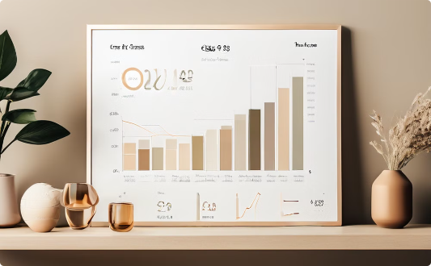
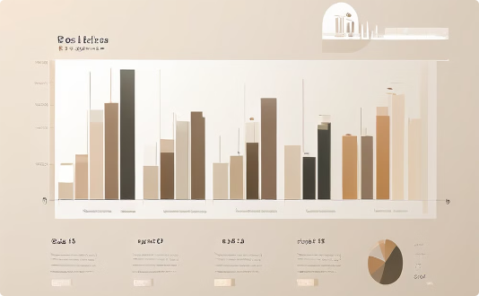
Satış Performansını Etkileyen Temel Faktörler
Miktar ve Fiyat
Zaman Bazlı Özellikler
Satışları Artırma Stratejileri
Ürün miktarı ve fiyatı, satışları en çok etkileyen iki ana faktördür. Daha fazla ürün satışı ve yüksek fiyatlar, toplam satış değerini artırır.
Gün, hafta günü, ay ve saat gibi zaman bazlı özellikler de satışları etkiler, ancak miktar ve fiyat kadar güçlü değildir. Belirli zaman dilimlerinde yapılan kampanyalar ile optimize edilebilir.
Ürün miktarını ve fiyatını optimize ederek satışları önemli ölçüde artırabiliriz. Ayrıca zaman bazlı kampanyalar ve promosyonlarla da satış performansını iyileştirebiliriz.

